Slide 1
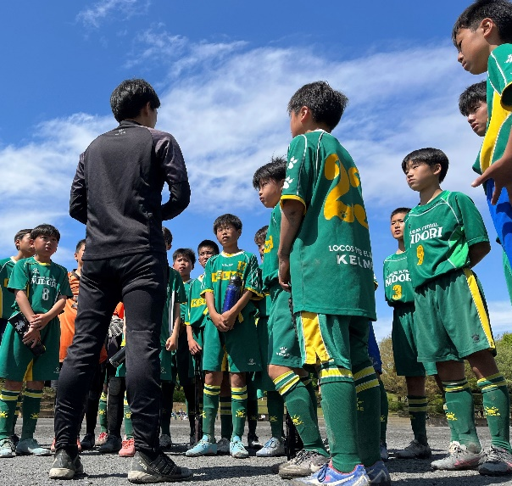
新中学1・2年生募集
練習参加型セレクション
必ず成長させます！！
日時 2月1･6･7･20･21･22･27･28･29日
19:00-21:00 川和高校グランド
＊FC緑に入団の意思がある選手
若干名選手募集
＊現在上手い下手問わず、やる気があれば

